Slide 1
গণিত ক্লাসে সবাইকে

Slide 2
পরিচিতি
উজ্বল মাজুমদার কুমার
সহকারী শিক্ষক
বড়বামনদহ স: প্রা: বিদ্যালয়
কোটচাঁদপুর, ঝিনাইদহ।
শ্রেণিঃ পঞ্চম
বিষয়ঃ প্রাথমিক গণিত
অধ্যায়ঃ 10
সময়ঃ ৪৫ মিনিট

Slide 3
শিখনফল:
এই পাঠ শেষে শিক্ষার্থীরা-
২৯.১.১ সামান্তরিকের আকৃতি চিহ্নিত করতে পারবে;
২৯.২.১ সামান্তরিক আঁকতে পারবে;
২৯.৩.১ সামান্তরিকের বৈশিষ্ঠ্য লিখতে পারবে।

Slide 4
একটি আকৃতি অন্য একটি আকৃতির
উপর বসিয়ে চতুর্ভুজ তৈরি করি
ক
খ
গ
ঘ
ঙ
চ
আকৃতি গুলোকে আমরা কী বলতে পারি?

Slide 5
আজকে আমাদের পাঠের বিষয়ঃ
সামান্তরিক

Slide 6
গ
ঙ
ক
চ
খ
ঘ
উপরের 6টি আকৃতিকে সমান্তরাল বাহুগুলোর ভিত্তিতে ২টি দলে ভাগ করতে পারি
সমান্তরাল বাহু | চতুর্ভুজ
1 জোড়া বাহু পরস্পর সমান্তরাল
ক, গ, চ
2 জোড়া বাহুই পরস্পর সমান্তরাল
খ, ঘ, ঙ

Slide 7
আমরা বলতে পারি, যে চতুর্ভুজের দুইজোড়া বাহু সমান্তরাল তাকে সামান্তরিক বলে।

Slide 8
একক কাজ
নিচের প্রশ্নগুলোর উত্তর দাওঃ
১। সামান্তরিকের কয় জোড়া বাহু সমন্তরাল?
২। সামান্তরিক কাকে বলে?

Slide 9
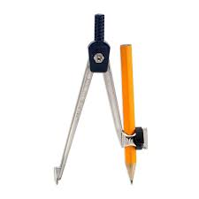
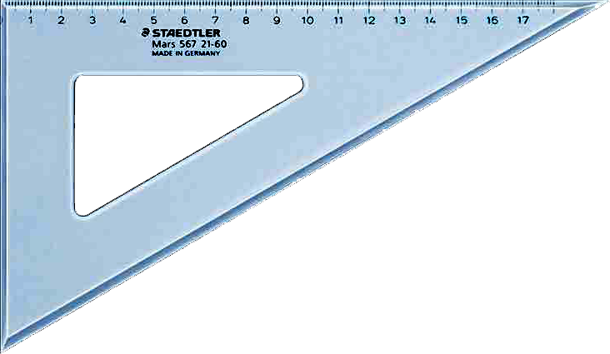
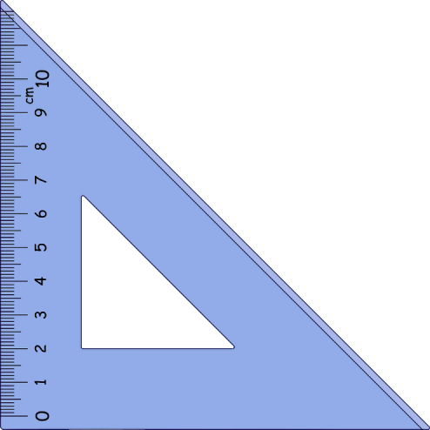
সামান্তরিক আঁকার উপায় সাধারণত ২ টি
১। কম্পাস ব্যবহার করে
২। ত্রিকোণীসেট ব্যবহার করে

Slide 10
আজ আমরা শিখব
ত্রিকোণীসেট ব্যবহার করে

Slide 11
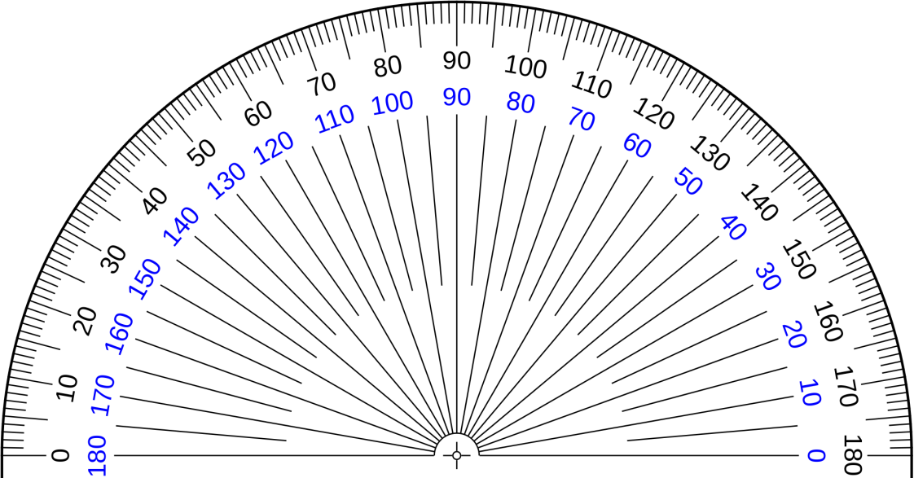
চাঁদা ও ত্রিকোণী সেট ব্যবহার করে সামান্তরিক আঁকি।
চাঁদা ব্যবহার করে ৬০° কোণ আঁকি।

Slide 12
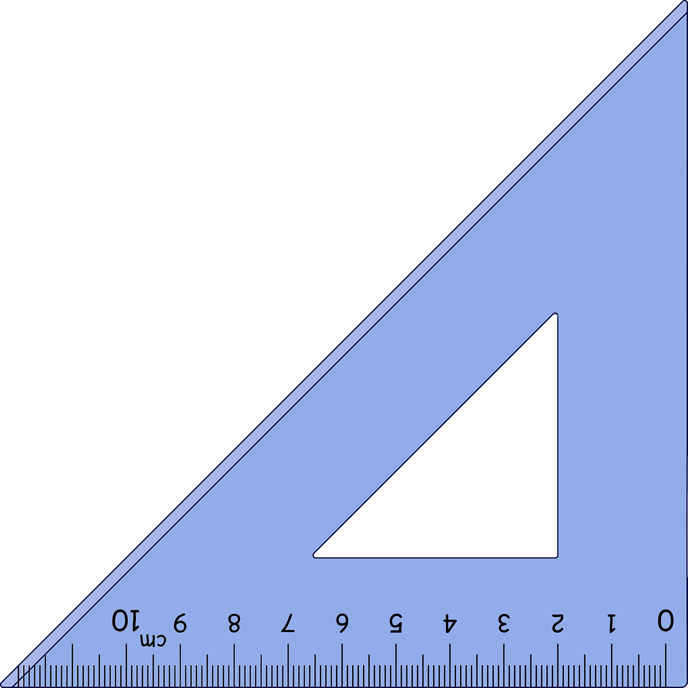
ত্রিকোণী সেট ব্যবহার করে ২য় ধাপে অঙ্কিত রেখার সমান্তরাল রেখা আঁকি।

Slide 13
২য় ধাপে অঙ্কিত রেখায় ৩ সেমি চিহ্নিত করি এবং বিন্দু দুইটি যোগ করি।

Slide 14
অঙ্কনের বিবরণ
১। চাঁদা ব্যবহার করে ৬০° কোণ আকিঁ।
২। ত্রিকোণীসেট ব্যবহার করে ২য় ধাপে অঙ্কিত রেখার সমান্তরাল রেখা আকিঁ
৩। ২য় ও ৩য় ধাপে অঙ্কিত রেখায় ৩ সেমি চিহ্নিত করি
এবং চিহ্নিত বিন্দুদ্বয় স্কেলের সাহায্যে সংযুক্ত করি
এভাবে আমরা নির্দিষ্ট সামান্তরিকটি আঁকতে পারি।

Slide 15
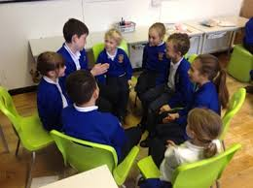
দলীয় কাজঃ
ক দল ও গ দলঃ একটি সামান্তরিক আকঁ
যার সন্নিহিত বাহুদ্বয় যথাক্রমে ৫ ও ৩ সেমি
খ দল ও ঘ দলঃ একটি সামান্তরিক আকঁ
যার সন্নিহিত বাহুদ্বয় যথাক্রমে ৩ ও ৬ সেমি

Slide 16
চল অঙ্কিত সামান্তরিকের বৈশিষ্ট্যগুলো পর্যবেক্ষণ করি
ক
ঘ
৬০°
খ
৬০°
গ
চিত্রে, কখগঘ একটি সামান্তরিক।
বৈশিষ্ট্যঃ
(১) কখ বাহু = বিপরীত বাহু গঘ = ৩ সেমি এবং বাহুদ্বয় পরস্পর সমান্তরাল।
(২) খগ বাহু = বিপরীত বাহু ঘক = ৪ সেমি এবং বাহুদ্বয় পরস্পর সমান্তরাল।
(৩) ˪কখগ = বিপরীত ˪গঘক = ৬০°।
(৪) কর্ণদ্বয় পরস্পর সমান নয়।

Slide 17
সামান্তরিকের বৈশিষ্ট্যগুলো মিলিয়ে নেইঃ
১। দুই জোড়া বাহু সমান্তরাল।
২। বিপরীত বাহুগুলো পরস্পর সমান।
৩। বিপরীত কোনগুলো পরস্পর সমান।
৪। কর্ণদ্বয় পরস্পর সমান নয়।

Slide 18
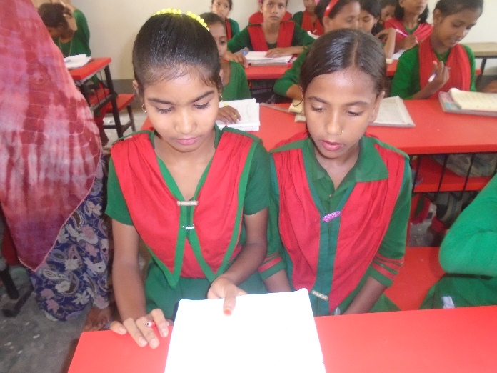
জোড়ায় কাজঃ
সামান্তরিকের ৩টি বৈশিষ্ট্য
তোমাদের খাতায় লেখ।

Slide 19
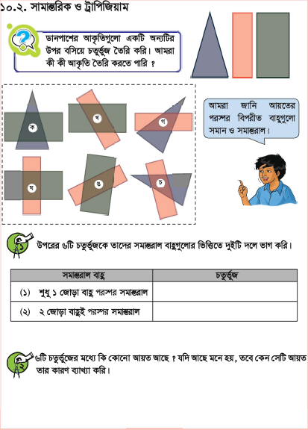
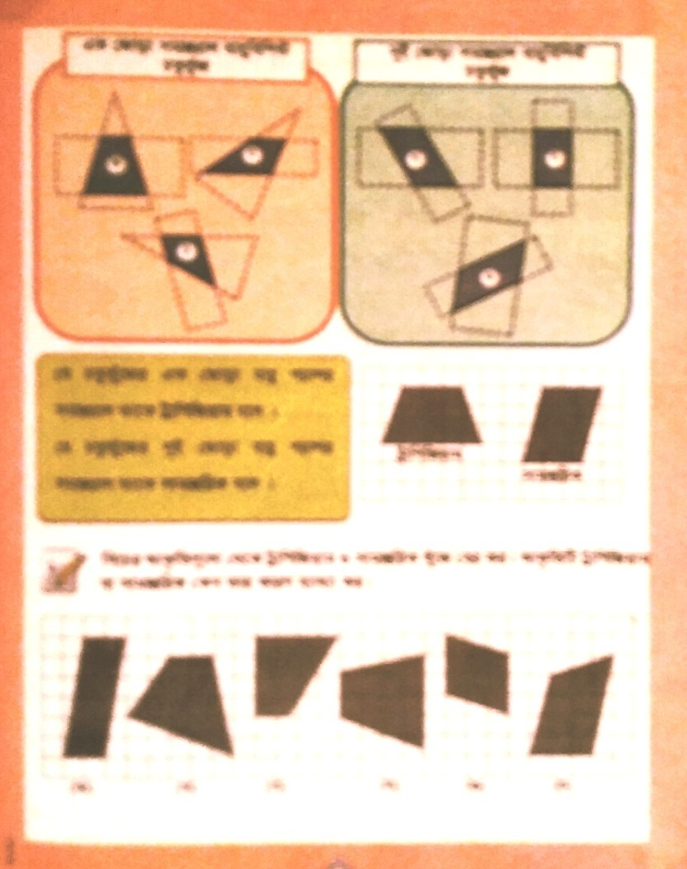
পাঠ্য বই সংযুক্তি
১0২ এবং ১০৩ নং পৃষ্ঠা খোল এবং ৫ মিনিট নিরবে বোঝার চেষ্টা কর ।

Slide 20
মূল্যায়ণ
উত্তরঃ
দুই জোড়া।
সমান নয়।
সমান।
সমান।
নিচের প্রশ্নগুলোর উত্তর দাওঃ
১। সামান্তরিকের কয়জোড়া বাহু সমন্তরাল?
২। সামান্তরিকের কর্ণদ্বয় কেমন?
৩। সামান্তরিকের বিপরীত কোণগুলো কেমন?
৪। সামান্তরিকের বিপরীত বাহু কেমন?

Slide 21
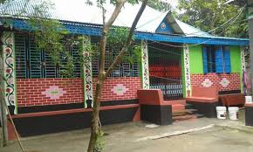
বাড়ির কাজ
1। একটি সামান্তরিক আঁক, যার সন্নিহিত বাহু দুইটির দৈর্ঘ্য যথাক্রমে ৩ সেমি ও ৫ সেমি এবং বাহুদ্বয়ের অন্তর্ভূক্ত কোণ ৫০°।

Slide 22
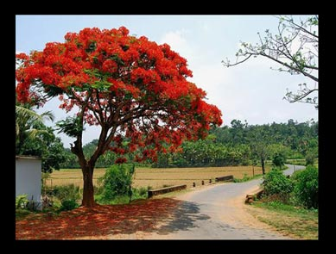
ধন্যবাদ সকলকে

